Slide 1
KENNISBIJEENKOMST NETWERK INFORMATIEHUISHOUDING EN ARCHIEF
Regiobijeenkomst Regiosamenwerking Omgevingswet Utrecht
14 september 2023, Veenendaal
Zaakdossiers checken in Rx.Mission: voorbeeld uit Stichtse Vecht
Duurzaam beschikken over de juiste informatie: casus VRU
Waar staan we met voorbeelden ‘dossiers afspraken en procedures’?
… en alle andere vragen / voorbeelden die je hebt!

Slide 2
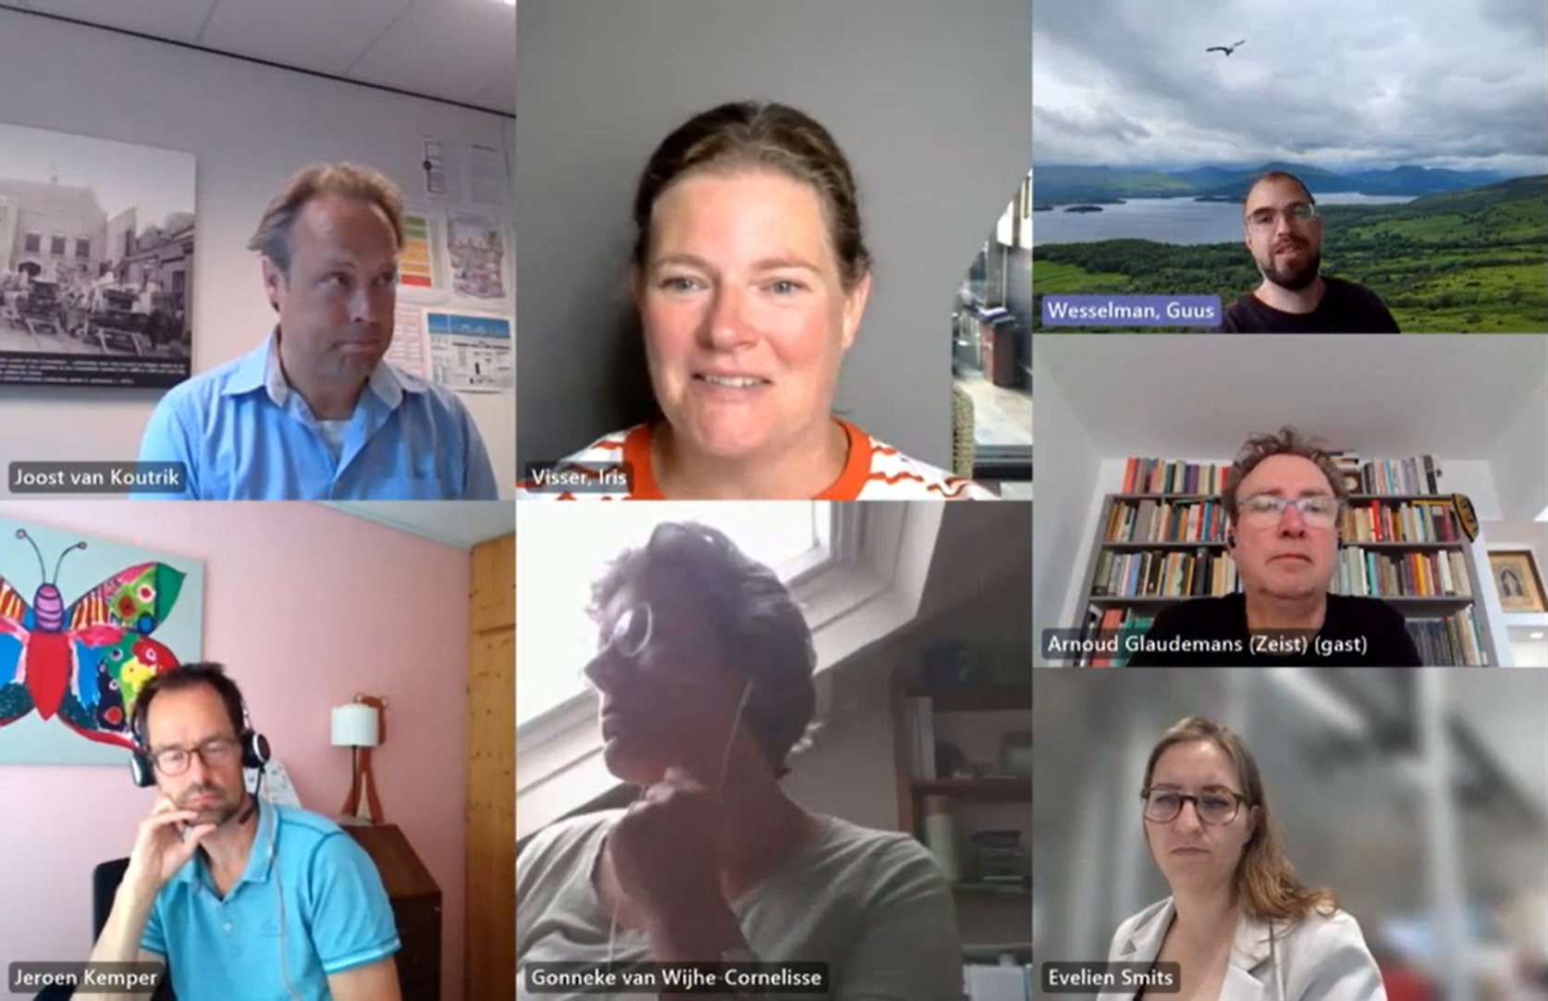
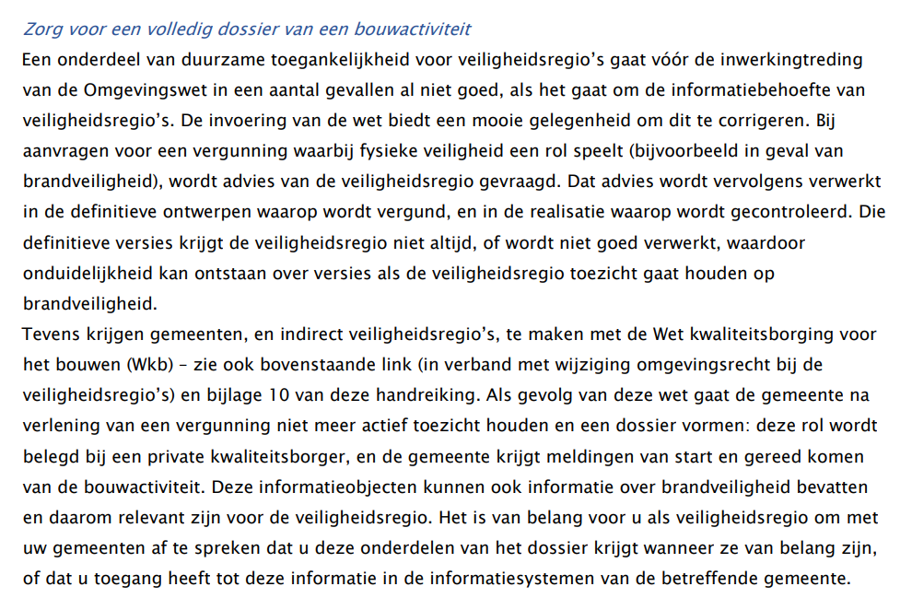
CASUS VRU: AANLEIDING WEBINARS EN ‘SPREEKUUR’ REGIOSAMENWERKING
Uit handreiking ‘Duurzame toegankelijkheid informatieketens Omgevingswet’ (p. 39)
Online inloopspreekuur Regiosamenwerking ‘Informatiehuishouding en archief’, 4 juli 2023

Slide 3
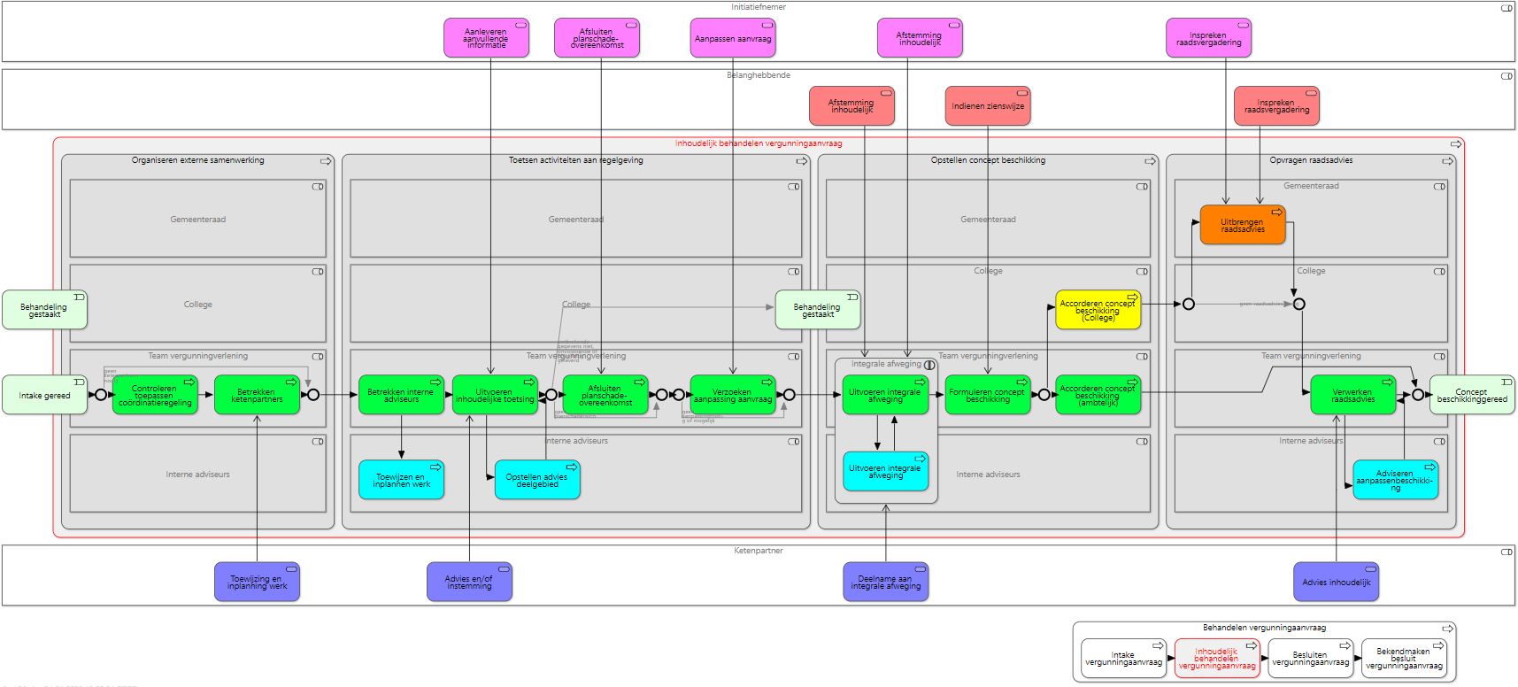
WAT IS HET PROBLEEM?
GEMMA Architectuur Omgevingswet, bedrijfsproces ‘Behandelen verunningaanvraag’

Slide 4
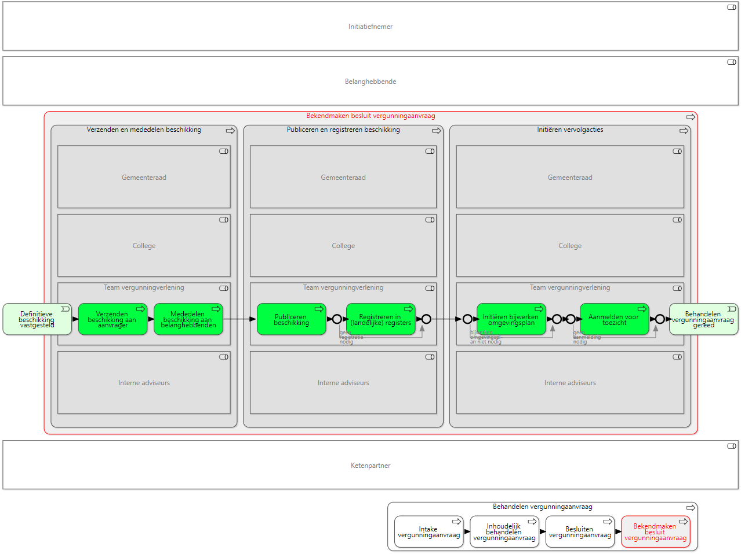
WAT IS HET PROBLEEM?
GEMMA Architectuur Omgevingswet, bedrijfsproces ‘Behandelen verunningaanvraag’

Slide 5
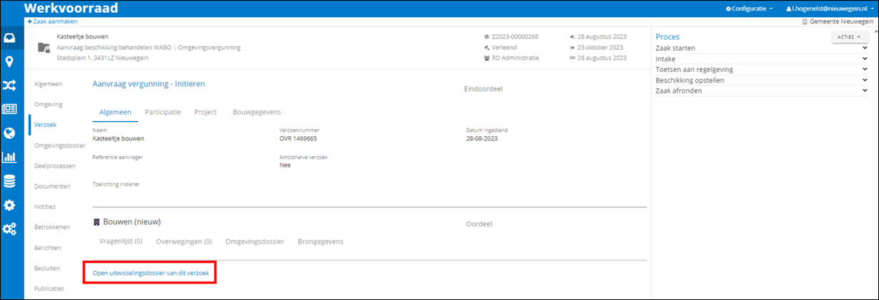
ZO ZIET HET ERUIT: GEMEENTE NIEUWEGEIN
Vanuit de zaak naar het uitwisselingsdossier…
Notes:
Vanuit de zaak kun je naar het uitwisselingsdossier gaan. Je komt dan in de samenwerkingsruimte.

Slide 6
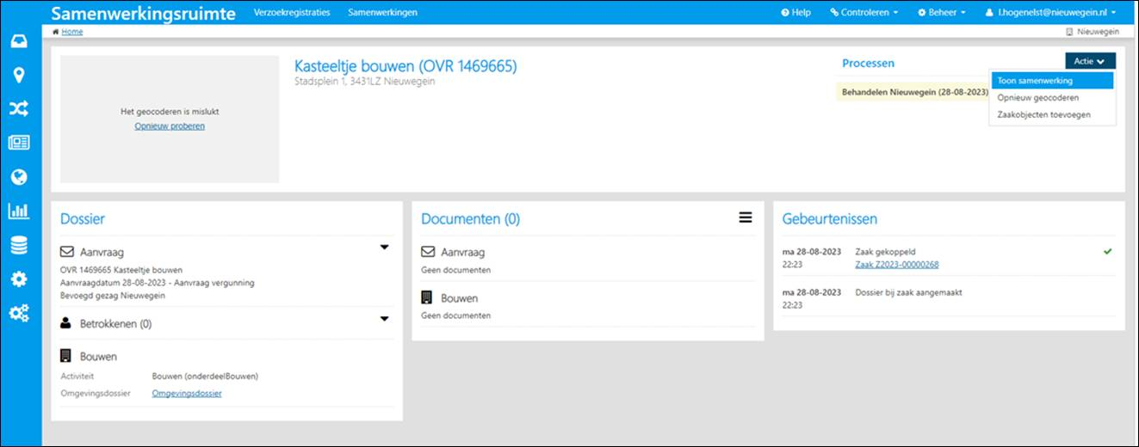
GEMEENTE NIEUWEGEIN
In de samenwerkingsruimte: toon Samenwerking
Notes:
Om een samenwerking te starten ga je via het ‘Actie’ menu naar ‘Toon samenwerking’.

Slide 7
GEMEENTE NIEUWEGEIN
In de samenwerkingsruimte: actie start Samenwerking
Notes:
Daar klik je opnieuw op het ‘Actie’ menu en vervolgens op ‘Start samenwerking’.

Slide 8
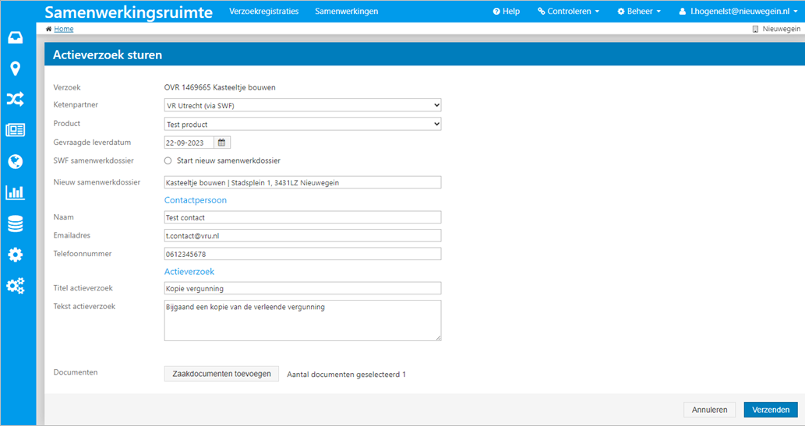
GEMEENTE NIEUWEGEIN
In de samenwerkingsruimte: actie stuur vergunningstukken naar VRU via SWF
Notes:
Vul de gegevens in van de ketenpartner met wie je wilt samenwerken, omschrijf je verzoek, voeg eventueel documenten toe en klik op ‘Verzenden’. Je kunt dit natuurlijk ook gebruiken om een kopie van de vergunning te sturen.

Slide 9
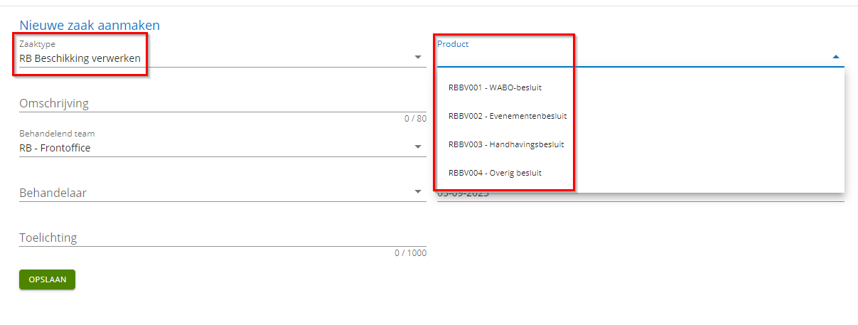
ZO ZIET HET ERUIT: VEILIGHEIDSREGIO UTRECHT
In zaaksysteem (procesapplicatie): beschikking verwerken
Belangrijk:
OLO- of DSO-aanvraagnummer
Notes:
De VRU heeft een zaak Beschikking verwerken waarin voor meerdere soorten besluiten een proces doorlopen kan worden. Na 1 januari komt hier het Ow-besluit nog bij.
Als metadata is het voor ons van groot belang dat het OLO- of DSO-aanvraagnummer wordt meegegeven. Anders kunnen we het nergens aan relateren.

Slide 10
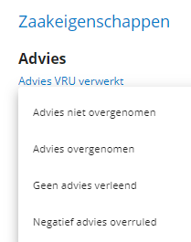
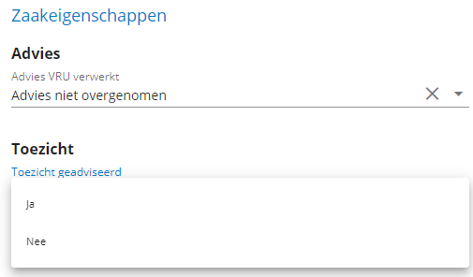
VEILIGHEIDSREGIO UTRECHT
In zaaksysteem (procesapplicatie): zaakresultaat registreren
Notes:
Onze adviseurs controleren wat er gedaan is met het door ons gegeven advies en voegen dit als eigenschap toe aan de zaak. Er wordt ook een extra afweging gemaakt of toezicht direct nodig is; los van het feit of het object onder het reguliere toezicht gaat vallen. De resultaten moeten we nog inrichten, maar die zullen overeenkomen met alle bewaartermijnen die horen bij de strekking van de beschikking (brandveilig gebruik of evenement maakt natuurlijk verschil).

Slide 11
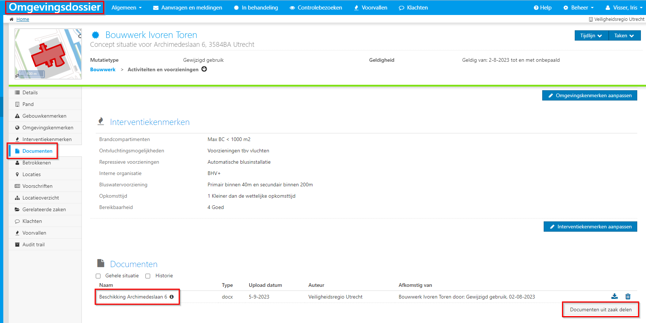
VEILIGHEIDSREGIO UTRECHT
In omgevingsdossier: zaak en beschikking koppelen
Notes:
De zaak Beschikking verwerken wordt gekoppeld aan het onderdeel Omgevingsdossier (OD). Als je daarna het document uit de zaak deelt met het OD, is het tijdens het dossieronderzoek snel terug te vinden. Dit onderdeel is namelijk het startpunt voor de toezichthouder bij het doen van dossieronderzoek.
Voor de toezichthouder is de beschikking essentieel voor het uitvoeren van de controle. Hierin zijn namelijk de gronden genoemd op basis waarvan het toezicht gehouden wordt. Zonder beschikking weet de toezichthouder niet of er bepaalde afspraken gemaakt zijn.

Slide 12
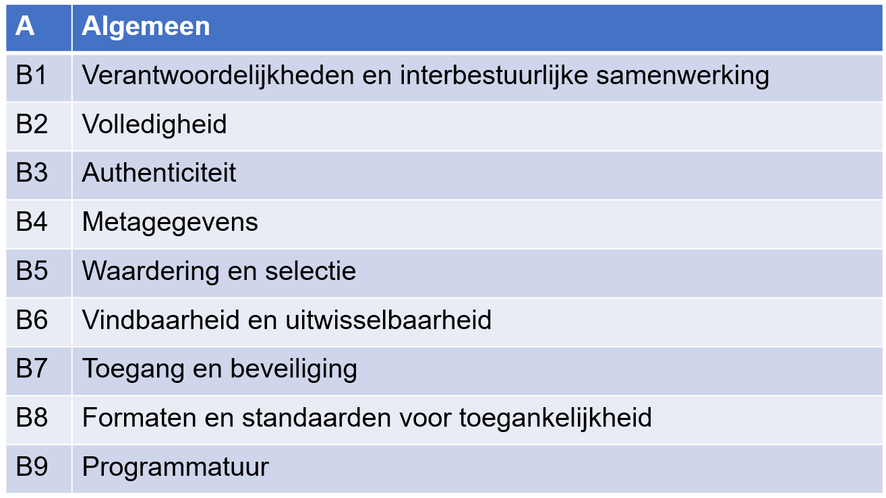
INTENTIEOVEREENKOMST WERKAFSPRAKEN
WAAR STAAN WE MET VOORBEELDEN DOSSIERS AFSPRAKEN EN PROCEDURES?
a. We maken onderling afspraken. Op basis van dezelfde principes. In een model ‘dossier afspraken en procedures’ (DAP).
b. DAP ingebed in de bredere samenwerkingsafspraken. DAP wordt regionaal actueel en volledig gehouden.
c. We toetsen periodiek (bv. elk jaar) of alles nog klopt, aan de hand van DUTO-TODO checklist.
a. Uitwisseling zo uniform mogelijk, met behoud organisatie-eigen inrichting. Aanpassingen in model voeren we allemaal door.
b. Regieorganisatie (RHBO) houdt model actueel en verzorgt kennisontwikkeling. Terugkoppeling over model-DAP bij toetsing (checklist) is geborgd.
c.

Slide 13
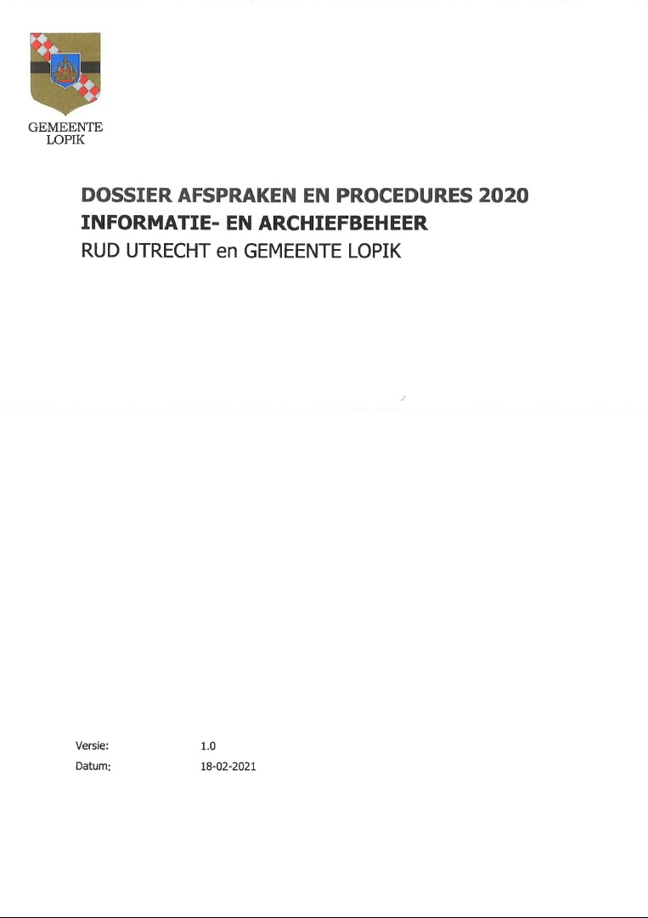
WAAR STAAN WE MET VOORBEELDEN DOSSIERS AFSPRAKEN EN PROCEDURES?
Intern advies actualisering Omgevingswet
wat hebben we al geregeld
welke metadata hebben we nodig
modelafspraken m.b.t. DSO-LV / SWF
ordeningsstructuren gemeente-RUD
bestandsformaten en bewaartermijnen
terbeschikkingstelling van informatie
Review met Lopik en andere deelnemers
Vaststellen Inrichten Checken en Bijhouden

Slide 14
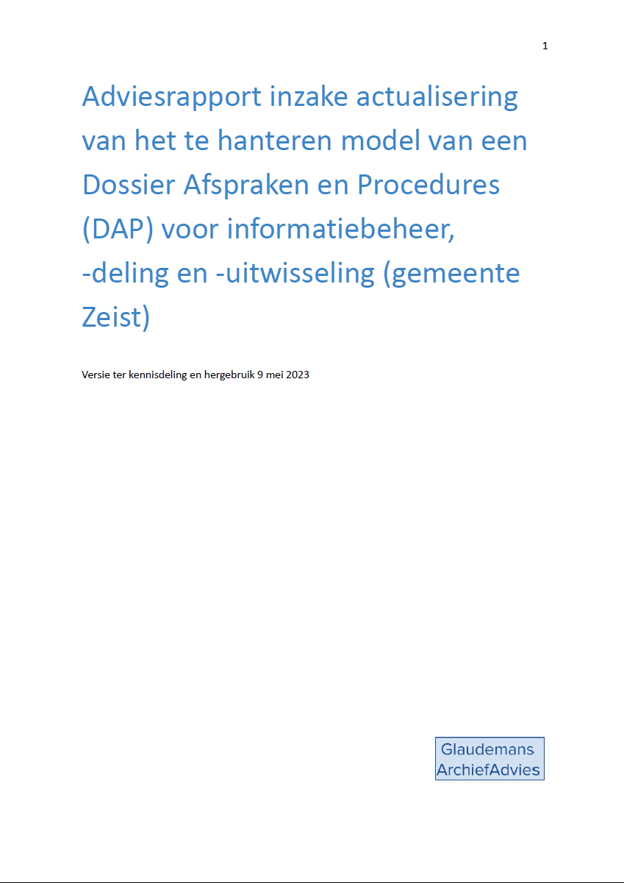
WAAR STAAN WE MET VOORBEELDEN DOSSIERS AFSPRAKEN EN PROCEDURES?
Hoe hebben we het zelf geregeld?
welke metadata hebben we nodig
ordeningsstructuren gemeente en I-ZTC
onze procesapplicatie en DSO-LV / SWF
bij wie hebben we taken belegd (mandaat)
en dus: welke afspraken maken we?
Dat eerst checken, dan afspraken maken
Vaststellen Inrichten Checken en Bijhouden

